Slide 1
EuroSTEAM:
Hezkuntza Teknologikoa bizi eta hausnartu
Aitziber Sarobe Egiguren
ZiTeO Ikerketa taldea
asarobe@mondragon.edu
Hernani, 2018
Notes:
We would like to present the experience and conclusions we got through the development of the EUROSTEAM project with second year of secondary education students in our country.
Attracting 12-14 year old teenagers to science and technology would be one of the main objectives of the EUROSTEAM project. In order to achieve this objective, first, the curricula of different countries, the STEAM framework they are developing (vision, approach and tools) and the results 12-14 year old teenagers obtained in the scientific-technological competence have been analysed. Second, didactic materials have been designed so as to carry out three different camps in secondary schools in each partner country. The final step have been to evaluate the usability of the materials created and the role of the teachers involved in these camps.

Slide 2
EuroSTEAM proiektua
Helburuak
Markoa
Prozesua
Lizardi institutuan
Prozesua
Bizipenak
Ondorioak
STEM-Hezkuntza:
HUHEZIn
DBHn
LHnn
STEM-hezkuntza berrikuntzarako aukera?
Azken gogetak
Gutxieneko baldintzak …
Hezkuntza Teknologikoa | IDEO 2018 | Aitziber Sarobe Egiguren| asarobe@mondragon.edu

Slide 3
1
EuroSTEAM
proiektua
Hezkuntza Teknologikoa | IDEO 2018 | Aitziber Sarobe Egiguren| asarobe@mondragon.edu

Slide 4
Zer da EuroSTEAM?
Tokian tokiko diagnostikoa
Marko teoriko partekatua
Gaitasun zientifiko-teknologiko-matematikoak lantzeko materialak
Bizipenak tokian-tokian
Irakasleen formaziorako gida
Partnerrak
Hezkuntza Teknologikoa | IDEO 2018 | Aitziber Sarobe Egiguren| asarobe@mondragon.edu
Notes:
The EuroSTEAM proposal which will bring together seven European partners each with specific insights and expertise in STEM education to produce three innovative outputs for schools. The main output of the project will be the development of a training toolkit for teachers to deliver effective and innovative STEM education activities which nurture and enhance natural creativity in order to increase student’s interest in scientific education and careers. EuroSTEAM will offer school learners as well as their educators’ different perspectives and approaches to find their interests and strengths in STEM education while providing a better understanding, at the European level, on the impact of innovative teaching practices as a method for addressing underachievement in basic skills of maths, science and literacy. The lasting outcome of the project will be to increase the quality of STEM education ensuring the availability of innovative didactical materials across Europe to increase motivation for both teachers and learners to increase their understanding maths, science and literacy education.
The aim:
-to create opportunities to develop the STEM framework through creativity and innovation.
-to design didactic materials and training plan in order to carry out some science camps for students of High School in different countries.

Slide 5
PROZESUA: Zer egin dugun
STEAM hezkuntza-markoa soratu.
3 Kanpaldi, sekuentzia didaktiko diseinatu).
Pre- eta post-testak diseinatu eta BHko lehen zikloan kanpaldi hauek gauzatu, froga piloto modura.
EuroSTEAM taldean froga piloto hauen ebaluazioa partekatu.
Lehen kanpaldia birdeseinatu da gure ebaluazioaren ondorioz.
Proieiktu pilotoak egiteko aukeraketak egin eta tokian tokiko eskakizun eta baldintzetara egokitu.
Hezkuntza Teknologikoa | IDEO I 2018 | Aitziber Sarobe Egiguren| asarobe@mondragon.edu
Notes:
To make up the STEAM framework.
To design 3 didactic secuences (CAMP).
To deliver each CAMP design to local teachers. The materials created were analyzed by us and adapted to our context.
To Carry out the first camp in different countries with Secondary School students, doing pre-test and post-test on each pilot.
To share our evaluation of the pilot with the Eurosteam group.
Based on our findings, a new CAMP has been designed.

Slide 6
Esperotako Emaitzak
STEAM-hezkuntzaren marko partekatua sortzea.
Ikasle zein irakasleentzat STEAM-materialak sortzea.
Ikasle zein irakasleentzat STEM- hezkuntzari lotutako ikuspegi eta planteamendu ezberdinak eskaintzea: irakasleentzat formazio-saioa antolatzea.
Markoa
Hezkuntza Teknologikoa | HERNANI 2018 | Aitziber Sarobe Egiguren| asarobe@mondragon.edu

Slide 7
Proiektu honekiko interesa:
STEAM-proiektuetan oinarritutako hezkuntza baliagarria al da konpetentzia zientifiko-teknologiko-matematikoen garapena modu esanguratsuagoan lantzeko?
Nolako ezaugarriak izan beharko lituzkete STEM-proiektuek?
Zeintzuk dira STEAM-proiektuetan oinarritutako ikaste-irakaste prozesuak esanguratsuak izateko baldintzak?
Proiektuen ezaugarriak,
irakasleen formazioa,
Ikastetxeen antolaketa,
Administrazioaren eskakizunak (ebaluazioa, …)
….
Hezkuntza Teknologikoa | IDEO 2018 | Aitziber Sarobe Egiguren| asarobe@mondragon.edu

Slide 8
2
Lizardi BH institutuan
Froga pilotoa
Hezkuntza Teknologikoa | HERNANI 2018 | Aitziber Sarobe Egiguren| asarobe@mondragon.edu

Slide 9
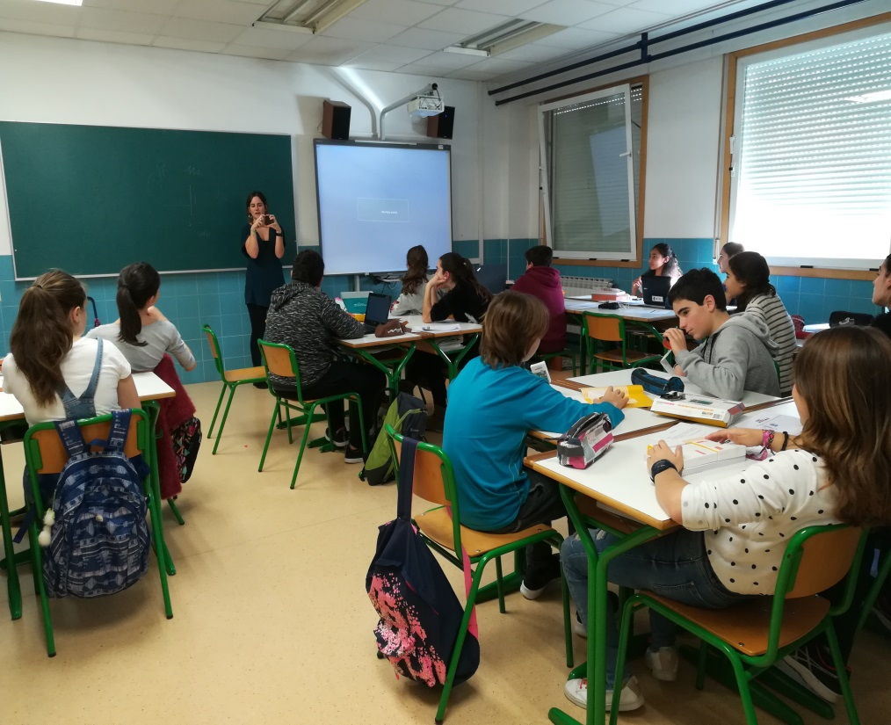
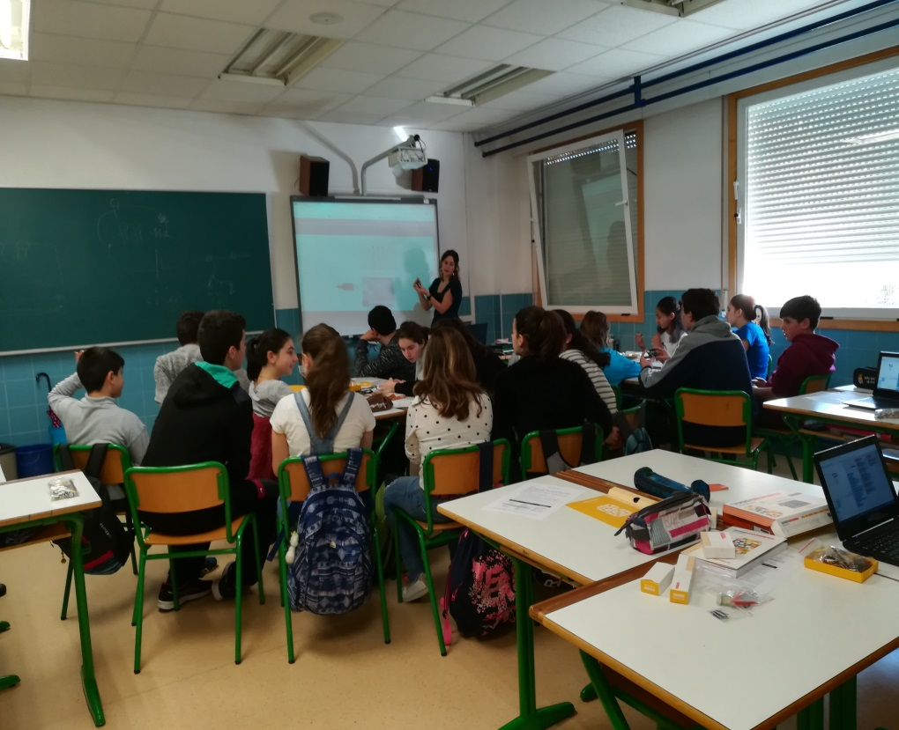
Froga pilotoa bizitzen:
Lizardi Institutuan.
DBH 2 mailako ikasleekin, batezbeste 22 ikasleko 6 gela.
Genero aldetik banaketa orekatua.
Ikasleek IKT eta Teknologia ikasgaiak dituzte hautatzeko.
Ikasleen gehiengoak ez zuen elektrizitateari buruzko oinarrizko ezagutzarik, eta hainbatek Scratch eta S4A programak ezagutzen zituzten.
Hezkuntza Teknologikoa | IDEO 2018 | Aitziber Sarobe Egiguren| asarobe@mondragon.edu
Notes:
Testuingurua
Lizardi ikastetxea, publikoa, 2DBH
6 gelatan, 25 ikaslekoa bakoitza. Generoan parekatua.
IKT edo Teknologia hautazko. Askok ez zituzten oinarrizko kontzeptuak ezagutzen.

Slide 10
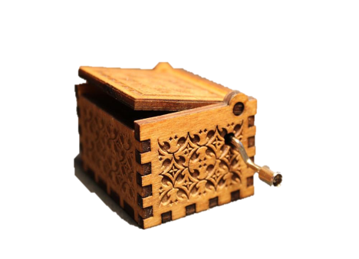
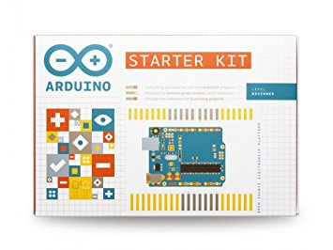
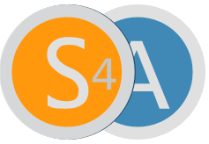
1. kanpaldia: MUSIKA KAXA
IRAKASLEEN ROLA: zuzendaria, jarduerak erabat gidatuak dira
IRAUPENA: 5,5 h.
Lehen atala (15’) Kanpaldiaren azalpenak: | Pre-Test-ak Erronka ulertu, zer ikasiko duten argitu.
Bigarren atala (60’) SCRATCH | SCRATCH program a ezagutu era erabiltzeko oinarrizko ezagutzak erabili. Helburua jokutxo bat programatzea.
Hirugarren atala (30’) SCRATCH | Helburua ikus-entzunezko txiki bat sortzea musika kaxa nor-nork-nori gomendatuko dion esango duena.
ATSEDENALDIA
Laugarren atala (60’) Musika kaxa sortzen | Poligono bat diseinatu musika kaxaren karkaxa egituratzeko.
Bosgarren atala (60’) Musika kaxa programatzen | Arduino plaka baliatuz SCRTACH bidez programatu “soinua” sortzeko. Post-Testak
Hezkuntza Teknologikoa | IDEO 2018 | Aitziber Sarobe Egiguren| asarobe@mondragon.edu
Notes:
1. Erronkaren azalpena: testu ulermena.
2. Scratch erabiltzen ikasi (1 Modulua) eta egin: pilotaren jokua. SCRATCH programaren oinarriak ezagutu PROGRAMATZEN IKASTEKO. Hau ezinbestekoa da ikus-entzunezkoa diseinatu ez ezik, musika kaxa hori eraikitzeko.
3. Scrach bidezko istorioa sortu (2. Modulua): opariaren istorioa eraiki. SCRATCh programaren bitartez oparitzeko baliatuko duzuen duzuen musika-kaxa baten inguruko ikus-entzunezko istoriotxoa sortu.
4. Poligonoan diseinatzeko programa sortu (3. Modulua): estalki bat fisikoki eraiki kartulinekin (pajitekin ertzak). Scratch programaren bitartez musika kaxaren estalkia diseinatu eta eraiki.
5. Scratch programaren bitartez musika kaxak funtzionatzeko dispositibo elektronikoa programatu. Scratch bidez arduinoa programatu (4. Modulua): kaxari dispositibo elektronikoa (musika) gehitu.
Denboralizazioa
Pre-Testa egin: 15 minutu
1-2 faseak atsedenaldiaren aurretik: 2 h -2 h t’erdi (8:30-10:30)
30’ atsedenaldia
4-5 faseak bigarren atsedenaldia aurretik: 2h (11:00-13:30)
Post-Testa egin: 20 minutu
5.3 Gauzatzea:
Testuingurua
• Lizardi ikastetxea, publikoa, 2DBH
• 6 gelatan, 25 ikaslekoa bakoitza. Generoan parekatua.
• IKT edo Teknologia hautazko. Askok ez zituzten oinarrizko kontzeptuak ezagutzen.

Slide 11
Ondorioak
STEAM-proiektu bidezko hezkuntza baliagarria al da konpetentzia zientifiko, teknologiko eta matematikoen garapena modu esanguratsuagoan lantzeko?
Motibazioa
Ikaste-irakaste prozesu esnguratsuagoak.
HEZKUNTZA TEKNOLOGIKOAREN ikuspegia:
IKT Konpetentzia DIGITALA?????
Teknologia
Marrazketa
Zeharkako gaitasunak!
Irakasle-jardunari eta ikuspegiari buruzko HAUSNARKETA.
Hezkuntza Teknologikoa | IDEO I 2018 | Aitziber Sarobe Egiguren| asarobe@mondragon.edu

Slide 12
2. Nolako ezaugarriak izan beharko lituzkete STEM-proiektuek?
Proiektuak ERRONKETAN oinarritu behar dira, proiektuan landuko diren ezatuza eta prozesu guztiek ZENTZUA IZAN BEHAR DUTE ERRONKA HORREN EBAZPENARI BEGIRA.
Proiektuek kokapen kurrikular egokia izan behar dute (proiektuen bideragarritasuna bermatzeko).
ZEHARPROIEKTUAK????
Hezkuntza Teknologikoa | IDEO 2018 | Aitziber Sarobe Egiguren| asarobe@mondragon.edu

Slide 13
3. Zeintzuk dira STEAM-proiektuetan oinarritutako ikaste-irakaste prozesuak esanguratsuagoak egiteko baldintzak?
Proiektuen ezaugarriak,
irakasleen profila eta formazioa,
Ikastetxeen antolaketa,
Administrazioaren eskakizunak (ebaluazioa, …)
….
Hezkuntza Teknologikoa | IDEO I 2018 | Aitziber Sarobe Egiguren| asarobe@mondragon.edu

Slide 14
EREDUA ERAKUTSI
≠
EREDUA BIZI
Hezkuntza Teknologikoa | IDEO 2018 | Aitziber Sarobe Egiguren| asarobe@mondragon.edu

Slide 15
3
STE(A)M-Hezkuntza
HUHEZIn
Hezkuntza Teknologikoa | IDEO 2018 | Aitziber Sarobe Egiguren| asarobe@mondragon.edu

Slide 16
1. Guztiontzako Zientziak | KONPETENTZIETAN oinarritutako hezkuntza-markoa. Konpetentzia zientifiko-tekniko eta matematikoaren garapenean oinarritutako hezkuntza, herritar kritiko eta aktiboak helburu (alfabetizazio zientifikotik pentsamendu zientifikora).
2. Jasangarritasuna helburu | CTS ikuspegiaren baitako hezkuntza zientifikoa. Ezagutza epistemologikotik haratago, eskolan landuko den ezagutza zientifikoak norbanakoaren zein ingurune naturalaren osasuna eta garapen sozio-ekonomiko sostengarria bermatuko duen gizartea izango du helburu.
3. Dziplinartekotasuna ezinbesteko baldintza curriculumaren antolaketarako | Erronka/arazo errealetan oinarritutako hezkuntza: alegia, ikasleentzat esanguratsuak izango diren ikaste-irakaste prozesuen diseinua eta bizipena. Ezagutza zientifikoa eta irtenbide teknikoak eskatzen dituzten proiektuak (zentzu zabalean ulertuta) ardaztutako ikaste-irakaste prozesuak.
4. ERRONKA/ arazoen ebazpenean oinarritutako metodologia | Ikaskuntza aktiboa sustatuko duten prozesu eta bizipenak, ikaslea ardatz izango duten eta ikaskuntzaren jabetza sustatuko duten ikaste-irakaste prozesuak.
5. Ikasketa kooperatiboa | Berdinkideen arteko harreman osasuntsuetan oinarritutako ikaste-irakaste prozesuak
6. Ikerketak baldintzatutako ikaste-irakaste prozesuak: IBL | Pentsamendu kritikoa sustatuko duten bizipenak, galderen formulazioa zein hipotesien eta ideien kontrastea eskatuko dutenak
7. Doing by learning: PBL | Ikaskuntza aktiboa, esperimentatzera edo eraikitzera bideratuta
8. Ebaluazioa autoerregulaziorako tresna | Ebaluazio indibidualizatua, jarraia eta hezitzailea, feedbackean eta harreman dialogikoan oinarritua; norberaren ikaskuntza-prozesuen garapenera helburu.
Hezkuntza Teknologikoa | IDEO 2018 | Aitziber Sarobe Egiguren| asarobe@mondragon.edu

Slide 17
STE(A)M
ZTIMS
Guztiontzaiak zientziak
Sosten garrita suna helburu
Ikerketara bideratutako prozesuak (IBL)
Doing by Learning (PBL)
EBALUAZIOA autoerregulaziorako tresna
Dizipli
narteko
tasuna
Arazo-egoerak
Lanki
detza
Zien.
Tekno. (IKT)
Sosten.
Inge. (Tek)
Mate.
Hezkuntza Teknologikoa | IDEO I 2018 | Aitziber Sarobe Egiguren| asarobe@mondragon.edu

Slide 18
ZTIHM-proiektuen izaera
ZIENTZIA GUZTIENTZAT
SOSTENGARRITASUNA
DIZIPLINARTEKOTASUNA
ERRONKA
LANKIDETZA
IKERKETA
LEARNING BY DOING
EBALUAZIO FORMATIBOA
Hezkuntza Teknologikoa | IDEO 2018 | Aitziber Sarobe Egiguren| asarobe@mondragon.edu
Notes:
STEM HEZKUNTZA EREDUAREN OINARRIAK
Guztiontzako Zientziak: KONPETENTZIETAN oinarritutako hezkuntza-markoa. Konpetentzia zientifiko-tekniko eta matematikoaren garapenean oinarritutako hezkuntza, herritar kritiko eta aktiboak helburu (alfabetizazio zientifikotik pentsamendu zientifikora).
Jasangarritasuna helburu: CTS ikuspegiaren baitako hezkuntza zientifikoa. Ezagutza epistemologikotik haratago, eskolan landuko den ezagutza zientifikoak norbanakoaren zein ingurune naturalaren osasuna eta garapen sozio-ekonomiko sostengarria bermatuko duen gizartea izango du helburu.
Diziplinartekotasun ezinbesteko baldintza curriculumaren antolaketarako: Curriculumeko begirada integrala: diziplinartekotasuna. Erronka/arazo errealetan oinarritutako hezkuntza: alegia, ikasleentzat esanguratsuak izango diren ikaste-irakaste prozesuen diseinua eta bizipena. Ezagutza zientifikoa eta irtenbide teknikoak eskatzen dituzten proiektuak (zentzu zabalean ulertuta) ardaztutako ikaste-irakaste prozesuak.
Interesguneetatik abiatutako ERRONKA/ arazoen ebazpenean oinarritutako metodologia: Ikaskuntza aktiboa sustatuko duten prozesu eta bizipenak, ikaslea ardatz izango duten eta ikaskuntzaren jabetza sustatuko duten ikaste-irakaste prozesuak.
Ikasketa kooperatiboa: Berdinkideen arteko harreman osasuntsuetan oinarritutako ikaste-irakaste prozesuak
Ikerketak baldintzatutako ikaste-irakaste prozesuak: IBL / RBL. Pentsamendu kritikoa sustatuko duten bizipenak, galderen formulazioa zein hipotesien eta ideien kontrastea eskatuko dutenak
Doing by learning: PBL: Ikaskuntza aktiboa, esperimentatzera edo eraikitzera bideratuta
Ebaluazioa autoerregulaziorako tresna: Ebaluazio indibidualizatua, jarraia eta hezitzailea, feedbackean eta harreman dialogikoan oinarritua; norberaren ikaskuntza-prozesuen garapenera helburu.

Slide 19
4
STEA(A)M-Hezkuntza
Berrikuntzarako bidea?
Hezkuntza Teknologikoa | IDEO I 2018 | Aitziber Sarobe Egiguren| asarobe@mondragon.edu

Slide 20
PROIEKTU ESANGURATSUAK DISEINATZEA EZ DA NAHIKOA!!!
Nola ulertzen ditugu irakasleok ikaste-irakaste prozesuak? Zeintzuk dira gure jardunarekiko ditugun kontzepzioak?
Zertan eragin dezake ZTIHMS markoak horretan?
Nola eragin dezake hezkuntza-marko honek euren egitekoan?
Nolako formazioa ari dira jasotzen irakasleak norabide honetan?
….
Hezkuntza Teknologikoa | IDEO 2018 | Aitziber Sarobe Egiguren| asarobe@mondragon.edu

Slide 21
HAINBAT GAKO …
EDUKIEN markotik KONPETENTZIEN markora
Kurrikuluaren berrirakurketa PARTEKATUA
Irakaleen profila / formazioa (arloan ESPEZIALISTAK)
Irakasleen lan egiteko modua
Ikasteteen antolaketa (egiturak, ordutegiak …)
Administrazioaren eskakizunak: EBALUAZIOA
….
Hezkuntza Teknologikoa | IDEO 2018 | Aitziber Sarobe Egiguren| asarobe@mondragon.edu

Slide 22
5
Azken gogoetak
Gutxieneko baldintzak …
Hezkuntza Teknologikoa | IDEO 2018 | Aitziber Sarobe Egiguren| asarobe@mondragon.edu

Slide 23
Hezkuntza-marko hau HEZKUNTZA-BERRIKUNTZARAKO baliagarria izango da ikastetxeetako KULTURAN eragiten duen einean
Berrikuntza tokian-tokian gauzatu behar da: IRAKASLE KOLEKTIBOAN EGONKORTASUNA bermatu behar da
ADMINISTRAZIOAK bidea erraztu behar du:
Antolaketa (ordutegiak, espazioak, …)
EBALUAZIO-SISTEMA BERRIA
Hezkuntza Teknologikoa | HERNANI 2018 | Aitziber Sarobe Egiguren| asarobe@mondragon.edu

Slide 24
EZIN DUGU ZAIN EGON …
IRAKASLEAK AHALDUNTZEN: Ezina ekinez egina!
Hezkuntza Teknologikoa | IDEO 2018 | Aitziber Sarobe Egiguren| asarobe@mondragon.edu

Slide 25
Aitziber Sarobe Egiguren
asarobe@mondragon.edu
HUHEZI (MU)
Eskoriatza

